Slide 1
제물 태워 생긴 재들은 어디에?
(레위기; 히브리서 13:11-13)
Ash Theology
מְקוֹר מַיִם חַיִּים
ἡ πηγή ὕδατος ζωῆς
The Spring of Living Water
생명수 샘 生命水的泉源
La Fuente de Agua Viva
La Source d'Eau Vive
Die Quelle Lebendigen Wassers
Fonte de Água Viva
‎ يَنْبُوعَ الْمِيَاهِ الْحَيَّةِ،
~yYI©x; ~yIm:å ŸrAqåm. Wbøz>[' yti’ao yMi_[; hf'ä[' tA[ßr" ~yIT:ïv.-yKi( `~yIM")h; WlkiÞy"-al{ rv<ïa] ~yrIêB'v.nI ‘troaBo tArêaBo ‘~h,l' bcoÜx.l;
Jeremiah 2:13 My people have committed two sins: They have forsaken me, the spring of living water, and have dug their own cisterns, broken cisterns that cannot hold water.
김 경 래, Ph.D.

Slide 2
~yIAG-lK' yn"doa]-ta, Wll.h; (Psalm 117)
히브리어 찬양
시편 117:1-2. 너희 모든 나라들아 여호와를 찬양하며 너희 모든 백성들아 저를 칭송할찌어다. 우리에게 향하신 여호와의 인자하심이 크고 진실하심이 영원함이로다. 할렐루야.
‎הַֽלְל֣וּ אֶת־יְ֭הוָה כָּל־גּוֹיִ֑ם שַׁ֜בְּח֗וּהוּ כָּל־הָאֻמִּֽים׃
the peoples all extol Him nations all YHWH Praise
‎ ‎כִּ֥י גָ֨בַ֤ר עָלֵ֙ינוּ חַסְדּ֗וֹ וֶֽאֱמֶת־יְהוָ֥ה לְעוֹלָ֗ם הַֽלְלוּ־יָֽהּ׃
YAH praise forever of YHWH truth his faithfulness on us great because
^{ESV} Psalm 117:1-2 Praise the LORD, all nations! Extol him, all peoples! For great is his steadfast love toward us, and the faithfulness of the LORD endures forever. Praise the LORD!

Slide 3
~yIAG-lK' yn"doa]-ta, Wll.h; (Psalm 117)
Ha-le-lu et Adonay kol go-yim kol go-yim
Shav-khu-hu kol ha-u-mim Shav-khu-hu kol ha-u-mim
Ki ga-var a-ley-nu khas-do ve-e-met Adonay le-o-lam
Ha-le-lu YAH Ha-le-lu YAH Ha-le-lu YAH

Slide 4
재 신학 Ash Theology
-갈라디아서 6:14
그러나 내게는 우리 주 예수 그리스도의 십자가 외에
결코 자랑할 것이 없으니 그리스도로 말미암아 세상이 나를 대하여 십자가에 못 박히고 내가 또한 세상을 대하여 그러하니라.
There is a place outside the camp, where the ashes removed from the altar are collected. It is called ‘a clean place.’ This place is so important that it refers to the place of crucifixion of Jesus Christ. Those who serve the Lord have to keep pouring out the ‘ashes’ (results, fruits, accomplishments) of their service/ministry onto the cross.

Slide 5
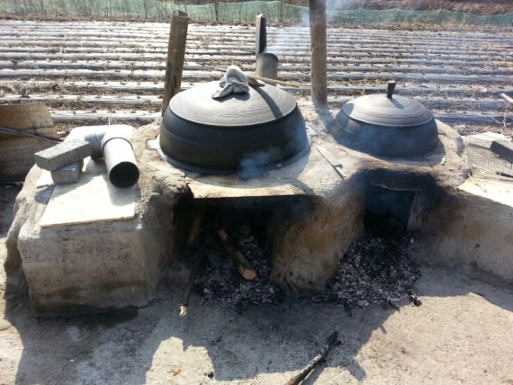
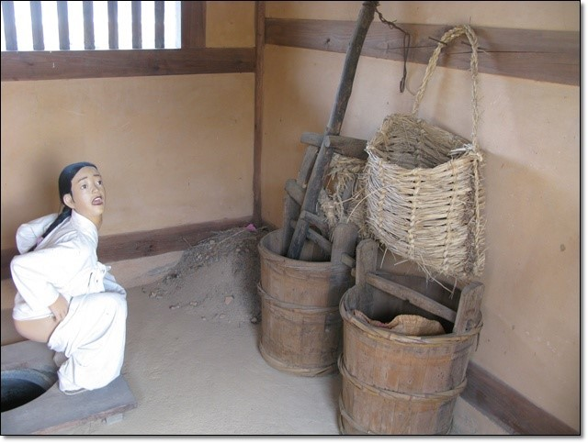
재 쌓아
두는 헛간
아궁이의 재

Slide 6
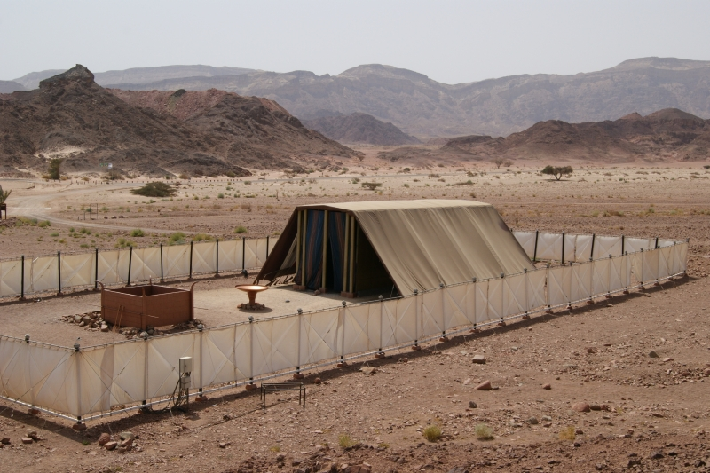
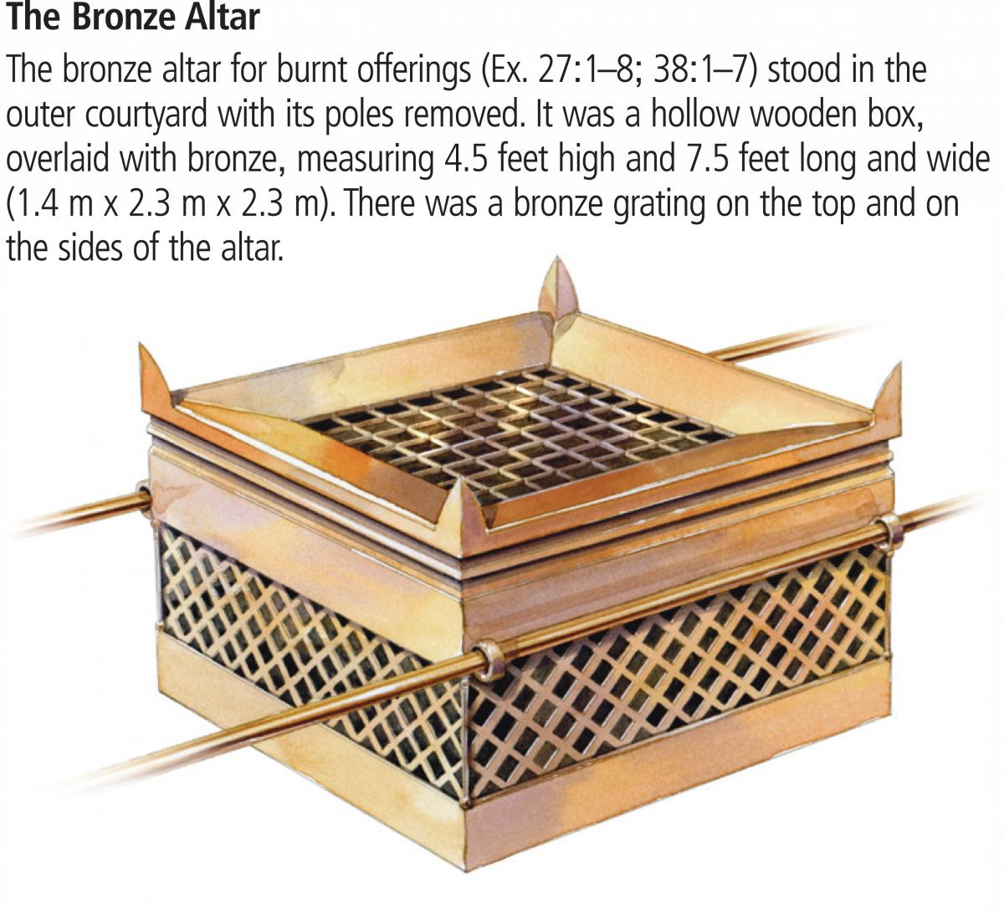
Model of the tabernacle
in Timna Valley Park, Israel
Model of the Bronze Altar
Notes:
Exodus 40:2 "Set up the tabernacle, the Tent of Meeting, on the first day of the first month.
Exodus 40:17 So the tabernacle was set up on the first day of the first month in the second year.
Leviticus 1:1 The LORD called to Moses and spoke to him from the Tent of Meeting. He said,

Slide 7
Let the Fire keep Burning! How about Ash?
제단 위의 불을 항상 피워 꺼지지 않게! 재는 어찌하나?
-Leviticus 6:12-13[6:5-6] (also Leviticus 6:9, 13)
^{NIV} 12 The fire on the altar must be kept burning; it must not go out. Every morning the priest is to add firewood and arrange the burnt offering on the fire and burn the fat of the fellowship offerings on it. 13 The fire must be kept burning on the altar continuously; it must not go out. / 레위기 6:12-13. 12 제단 위의 불은 항상 피워 꺼지지 않게 할지니 제사장은 아침마다 나무를 그 위에서 태우고 번제물을 그 위에 벌여 놓고 화목제의 기름을 그 위에서 불사를지며, 13 불은 끊임이 없이 제단 위에 피워 꺼지지 않게 할지니라.
-1 Thessalonians 5:19. to. pneu/ma mh. sbe,nnute
살전5:19 성령을 소멸하지 말며 / 不要消滅聖靈的感動.
NIV：Do not put out the Spirit's fire. / KJV：Quench not the Spirit.

Slide 8
1) 속죄제 The Sin (Purification) Offering
–all the rest of the bull- of the high priest and the congregation
of Israel was burned on the ash heap (Leviticus 4:12, 21).
-레위기 4:11-12. 11 그 수송아지의 가죽과 그 모든 고기와 그것의 머리와 정강이와 내장과 12 똥 곧 그 송아지의 전체를 진영 바깥 재 버리는 곳인 정결한 곳으로 가져다가 불로 나무 위에서 사르되 곧 재 버리는 곳에서 불사를지니라.
-레위기 4:21. 그는 그 수송아지를 진영 밖으로 가져다가 첫번 수송아지를 사름 같이 불사를지니 이는 회중의 속죄제니라.

Slide 9
속죄제 The Sin (Purification) Offering
-Exodus 29:13-14. 13 내장에 덮인 모든 기름과 간 위에 있는 꺼풀과
두 콩팥과 그 위의 기름을 가져다가 제단 위에 불사르고 14 그 수소의
고기와 가죽과 똥을 진 밖에서 불사르라 이는 속죄제니라. (on priest ordination)
-Leviticus 8:16-17. 16 또 내장에 덮인 모든 기름과 간 꺼풀과 두 콩팥과 그 기름을 가져다가 모세가 제단 위에 불사르고, 17 그 수송아지 곧 그 가죽과 고기와 똥은 진영 밖에서 불살랐으니 여호와께서 모세에게 명령하심과 같았더라. (on priest ordination)
-Leviticus 9:10-11. 10 그 속죄제물의 기름과 콩팥과 간 꺼풀을 제단 위에서 불사르니 여호와께서 모세에게 명령하심과 같았고, 11 그 고기와 가죽은 진영 밖에서 불사르니라.
-Ezekiel 43:20-21. 20 네가 그 피를 가져다가 제단의 네 뿔과 아래층 네 모퉁이와 사방 가장자리에 발라 속죄하여 제단을 정결하게 하고, 21 그 속죄제물의 수송아지를 가져다가 성전의 정한 처소 곧 성소 밖에서 불사를지며

Slide 10
2) 번제의 재 The Ashes of the Burnt Offering
were brought outside the camp probably to the same place.
-Leviticus 6:11 ^{NKJ} Then he shall take off his garments, put on other garments, and carry the ashes outside the camp to a clean place.
레위기 6:10-11. 10 제사장은 세마포 긴 옷을 입고 세마포 속바지로 하체를 가리고 제단 위에서 불태운 번제의 재를 가져다가 제단 곁에 두고, 11 그 옷을 벗고 다른 옷을 입고 그 재를 진영 바깥 정결한 곳으로 가져갈 것이요.

Slide 11
3) 대속죄일 In the Day of Atonement
the flesh and offal of the sin offerings were burned
outside the camp.
-Leviticus 16:27 ^{NIV} The bull and the goat for the sin offerings, whose blood was brought into the Most Holy Place to make atonement, must be taken outside the camp; their hides, flesh and offal are to be burned up.
레위기 16:27. 속죄제 수송아지와 속죄제 염소의 피를 성소로 들여다가 속죄하였은즉 그 가죽과 고기와 똥을 밖으로 내다가 불사를 것이요

Slide 12
4) The ashes of the red heifer for cleansing
붉은 암송아지의 재
were kept probably at the same place outside the camp.
-민수기 19:2-3. 2 여호와께서 명령하시는 법의 율례를 이제 이르노니 이스라엘 자손에게 일러서 온전하여 흠이 없고 아직 멍에 메지 아니한 붉은 암송아지를 네게로 끌어오게 하고, 3 너는 그것을 제사장 엘르아살에게 줄 것이요 그는 그것을 진영 밖으로 끌어내어서 자기 목전에서 잡게 할 것이며
- 민수기 19:9. 이에 정결한 자가 암송아지의 재를 거두어 진영 밖 정한 곳에 둘지니 이것은 이스라엘 자손 회중을 위하여 간직하였다가 부정을 씻는 물을 위해 간직할지니 그것은 속죄제니라.

Slide 13
5) 히브리서 The author of Hebrews
alludes to this place when mentioning the crucifixion of Jesus.
-Hebrews 13:11-13. ^{NIV} 11 The high priest carries the
blood of animals into the Most Holy Place as a sin offering, but the bodies are burned outside the camp. 12 And so Jesus also suffered outside the city gate to make the people holy through his own blood.
히브리서13:11-13. 11 이는 죄를 위한 짐승의 피는 대제사장이 가지고 성소에 들어가고 그 육체는 영문 밖에서 불사름이라. 12 그러므로 예수도 자기 피로써 백성을 거룩하게 하려고 성문 밖에서 고난을 받으셨느니라. 13 그런즉 우리도 그의 치욕을 짊어지고 영문 밖으로 그에게 나아가자.
*This important passages allude to some passages of the Old Testament, such as Leviticus 4:12, 21; 16:27; Exodus 29:14. There is a place outside the camp, where the ashes removed from the altar are collected. It is called ‘a clean place.’ This place is quite symbolic and very important, because it refers to the place of crucifixion of Jesus Christ.

Slide 14
Ash & the Cross: Spiritual Funeral / Galatians 6:14
재와 십자가: 신령한 장례식 / 갈라디아서 6:14
-Galatians 6:14 ^{ESV} But far be it from me to boast except in
the cross of our Lord Jesus Christ, by which the world has been crucified to me, and I to the world.
-갈라디아서 6:14. 그러나 내게는 우리 주 예수 그리스도의 십자가 외에
결코 자랑할 것이 없으니 그리스도로 말미암아 세상이 나를 대하여 십자가에 못 박히고 내가 또한 세상을 대하여 그러하니라.
*For Paul, his only boast was of ‘the cross of Christ.’ See also 1 Corinthians 1:17, 18; 2:2 (내가 너희 중에서 예수 그리스도와 그의 십자가에 못 박히신 것 외에는 아무 것도 알지 아니하기로 작정하였음이라); Galatians 5:11; 6:12-14; Ephesians 2:16 (또 십자가로 이 둘을 한 몸으로 하나님과 화목하게 하려 하심이라 원수 된 것을 십자가로 소멸하시고); Philippians 2:8; 3:18; Colossians 1:20; 2:14-15. Cf. Hebrews 12:2; 1 Peter 2:24.

Slide 15
민수기 6:24-26
여호와는 네게 복을 주시고 너를 지키시기를 원하며, 여호와는 그의 얼굴을 네게 비추사 은혜 베푸시기를 원하며, 여호와는 그 얼굴을 네게로 향하여 드사 평강 주시기를 원하노라 할지니라 하라.
‎ יְבָרֶכְךָ יְהוָה וְיִשְׁמְרֶךָ׃ Numbers 6:24-26
יָאֵר יְהוָה פָּנָיו אֵלֶיךָ וִיחֻנֶּךָּ׃
‎יִשָּׂא יְהוָה פָּנָיו אֵלֶיךָ וְיָשֵׂם לְךָ שָׁלוֹם׃

Slide 20
Psalm16:8-9
always before me LORD I keep
my glory rejoices my heart is glad therefore I shall be moved not at my right hand because
^{NIV} I have set the LORD always before me. Because he is at my right hand, I will not be shaken. Therefore my heart is glad and my tongue rejoices; ….. / ^{R95} A Jehová he puesto siempre delante de mí; porque está a mi diestra, no seré conmovido. Se alegró por tanto mi corazón y se gozó mi alma; ….. / ^{BFC} Je ne perds pas de vue le Seigneur, et je ne risque pas de faiblir, puisqu'il est à mes côtés. C'est pourquoi j'ai le coeur plein de joie, j'ai l'âme en fête. ….. / ^{ELB} Ich habe den HERRN stets vor Augen; weil er zu meiner Rechten ist, werde ich nicht wanken. Darum freut sich mein Herz und frohlockt meine Seele. ….. / ^{KOR} 내가 여호와를 항상 내 앞에 모심이여 그가 내 우편에 계시므로 내가 요동치 아니하리로다. 이러므로 내 마음이 기쁘고 내 영광도 즐거워하며 ….. / ^{CUV}我將耶和華常擺在我面前．因他在我右邊、我便不至搖動。因此我的心歡喜、我的靈快樂． …..

Slide 21
Psalm 16:8-9
//// Shiviti Adonay lenegdi tamid ////
Ki mimini bal-emot lakhen samakh Libi
// va-Yagel Kevodi va-Yagel Kevodi //

